Slide 1
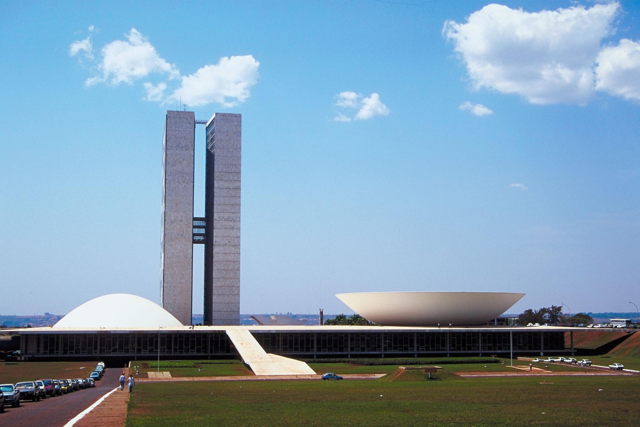




5º

Slide 2

5º
Tratamento sistêmico da
doença metastática ou
localmente avançada
em paciente com
câncer de cabeça e pescoço e câncer de tireoide

Slide 3

5º
Dra. Katia Regina Marchetti
Médica Oncologista Clínica do Hospital Sírio Libanês de Brasília e do Hospital de Base do Distrito Federal.
Supervisora do Programa de Residência em Oncologia Clínica do Hospital de Base do Distrito Federal.
Formação pela Faculdade de Medicina da USP / Instituto do Câncer do Estado de São Paulo - ICESP, onde atualmente faz Doutorado em Oncologia Clínica, cuja tese é focada em efeitos colaterais do tratamento de quimioterapia e radioterapia em pacientes com câncer de cabeça e pescoço.

Slide 4
5º
Conflito de interesse
Investigadora principal e sub-investigadora de estudos clínicos em oncologia clínica do Hospital Sírio Libanês - Brasília (nenhum em Câncer de Cabeça e Pescoço e/ou Câncer de Tireoide)

Slide 5
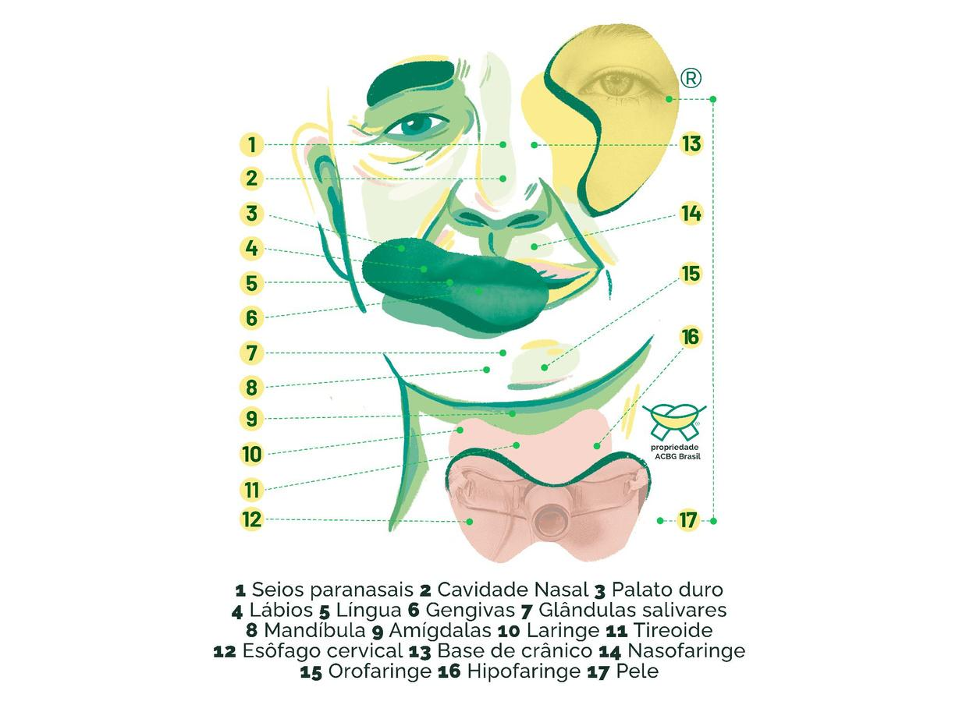
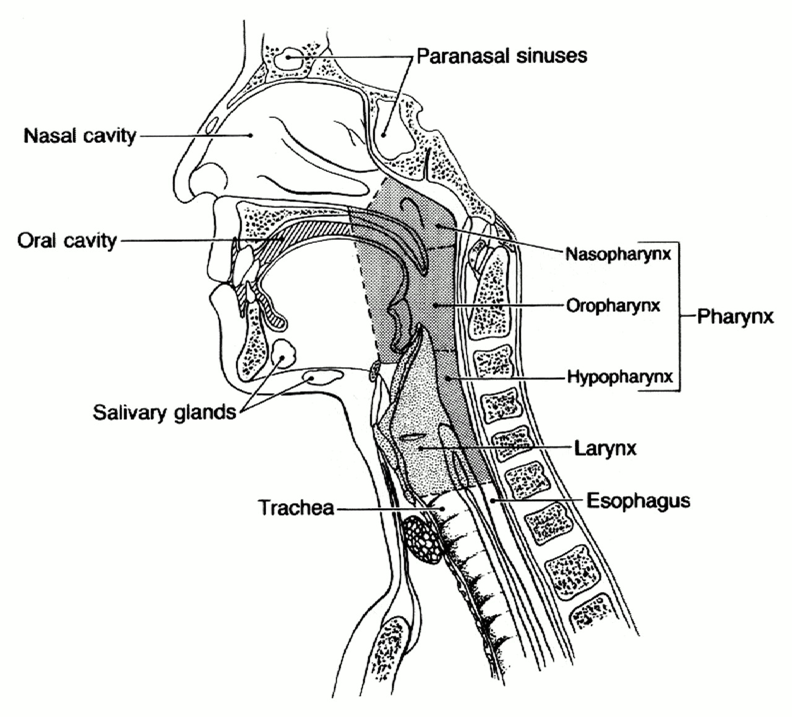
5º
Cabeça e Pescoço
INCA, 2016
Parkin et al. CA Cancer J Clin 2005
Pignon et al. Lancet 2000

Slide 6
5º
Cabeça e Pescoço
Tratamento sistêmico da doença metastática
ou localmente avançada
892 mil novos casos por ano de câncer de cabeça e pescoço mundialmente.¹
  458 mil mortes por ano (dados de 2022).¹
  90% deles estadios III e IV (população mundial).²
78,2% deles estadios III e IV no Brasil.³
Hipofaringe (91,3%), orofaringe (86,6%), cavidade oral (75,1%) e laringe (69,5%).³
Sexo masculino (80%).³
Maioria:
  Idade menor que 50 anos,³
  Baixa escolaridade, ³
  Consumidores de álcool e tabaco.³
World Health Organization. Cancer today
MACH-NC 2021
The Lancet Regional Health – Americas, INCA, 2025

Slide 7
5º
Cabeça e Pescoço
Tratamento sistêmico da doença metastática
ou localmente avançada
Fatores de risco:
20% a 30% dos casos de cavidade oral no mundo são atribuídos a tabagismo e etilismo.^{1,2}
Infecção por HPV (principalmente 16 e 18) é um fator de risco importante para câncer de orofaringe.^{1,3}
Má saúde bucal e doença periodontal.³
Rastreamento: não recomendado.²
U.S. Preventive Services Task Force
Caderno de Atenção Primária – Rastreamento - Biblioteca Virtual em Saúde do Ministério da Saúde (BVS/MS)
Diretrizes Diagnósticas e Terapêuticas do Câncer de Cabeça e Pescoço do Ministério da Saúde

Slide 8
5º
Cabeça e Pescoço
Tratamento sistêmico da doença metastática
ou localmente avançada
Sítios de metástases:
Pulmão (54%),¹
Fígado (13%),¹
Osso (12%),¹
Linfonodo não regional.¹
Keynote B10, JCO 2024.

Slide 9
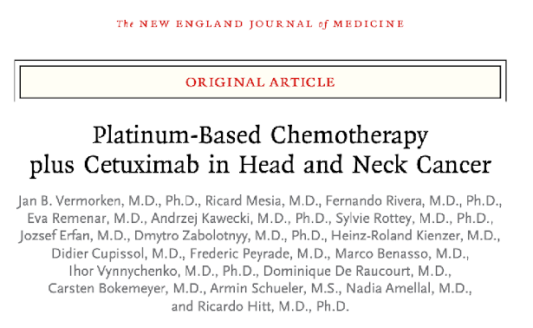
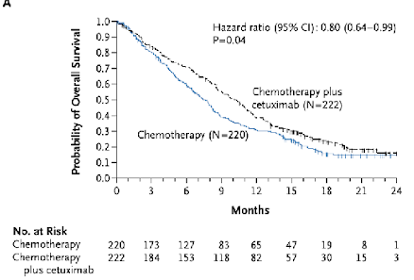
NEJM, 2008
5º
Sobrevida Global
SGm 10,1x7,4m
HR 0,80 (0,64-0,99)
p = 0,04
Keynote 048

Slide 10
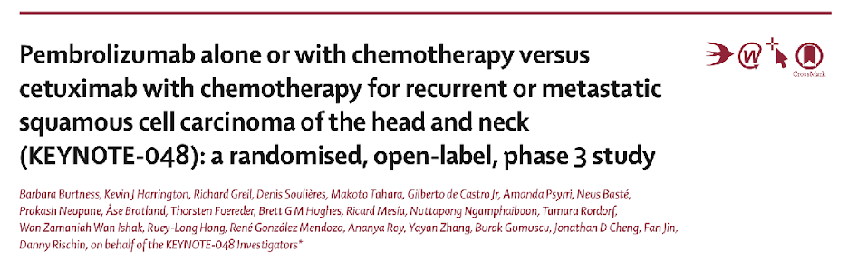
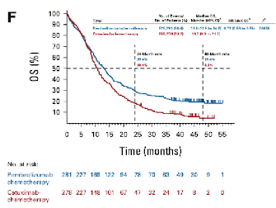
5º
NEJM, 2019
JCO, 2022
Sobrevida Global
SGm 13x10,7m
SG4a 19,4% x 4,5%
HR 0,71 (0,59-0,85)
p = 0,00008
Keynote 048

Slide 11
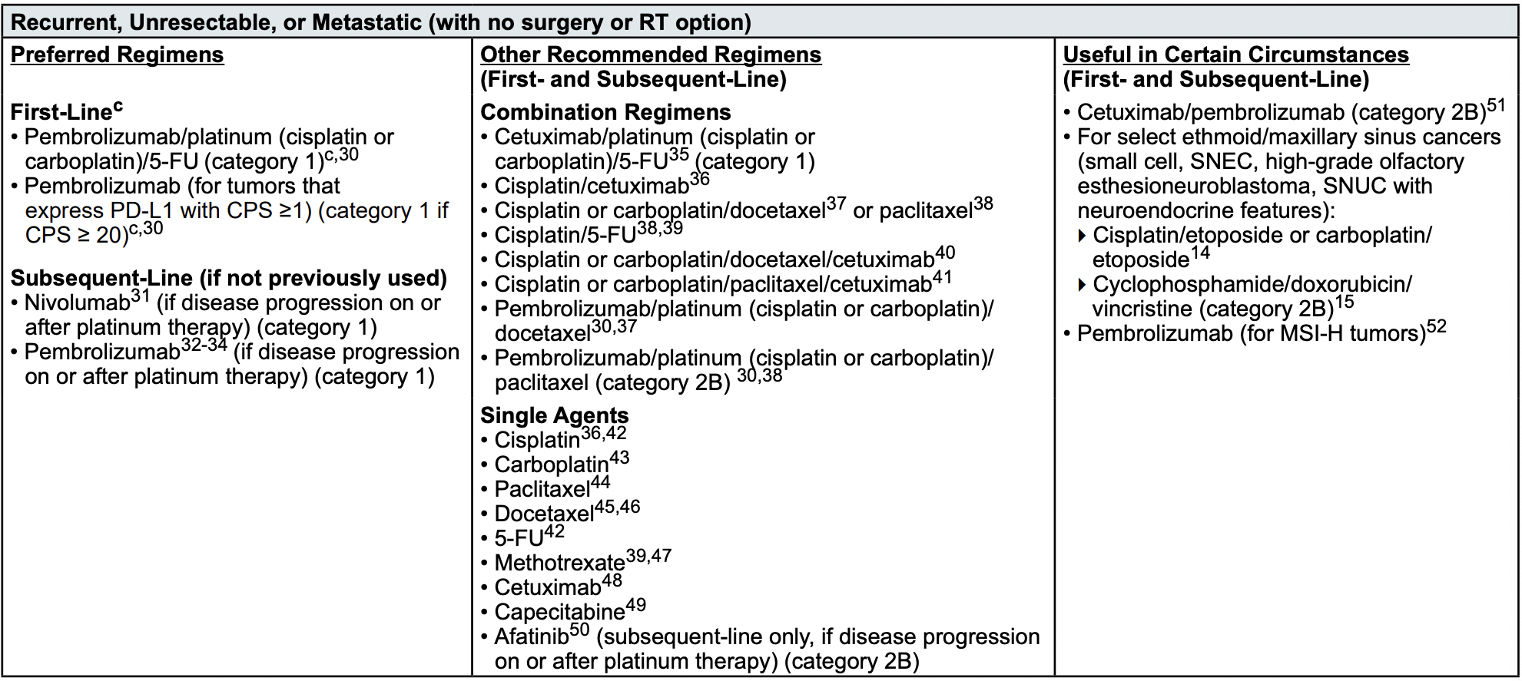
5º
Guideline NCCN

Slide 12
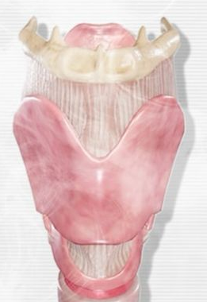
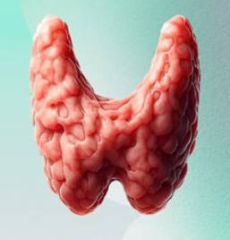
5º
Tireoide

Slide 13
5º
Tireoide
Incidência no mundo - 2020: 10,1 a cada 100.000 mulheres, 3,1 a cada 100.000 homens.
Idade média de diagnóstico 51 anos.
Subtipos:
  Carcinoma diferenciado:
    Carcinoma papilífero (70% a 80%) – achado incidental – SG10a > 90%,
    Carcinoma folicular (10%) – SG doença localizada quase 100%, SG5a metastática 63%.
    Carcinoma de células de Hürthle (3% a 4%) – SG5a 85% a 95%.
  Carcinoma medular – associada a mutação RET (1% a 3%) – SG5a doença localizada quase 100%, SG5a metastática 63%
    Pode ser genético - minoria:
      MEN IIA (feocromocitoma e hiperparatireoidismo),
      MEN IIB (feocromocitoma, neurofibromas).
  Carcinoma anaplásico – idade > 65 anos.
Rastreamento: não recomendado.
BMJ Best Practice – Thyroid câncer, 2023.
Notes:
Folicular 63% a distancia

Slide 14
5º
Tireoide
Sítios de metástases:
Pulmão
Osso
Fígado
SNC
BMJ Best Practice – Thyroid câncer, 2023.

Slide 15
5º
Tireoide - Carcinoma Diferenciado (Papilífero/Folicular) de Tireoide
Tratamento sistêmico da doença metastática ou localmente avançada
< 1cm
Observação
> 1 cm
Lobectomia / Tireoidectomia total + linfadenectomia
Levotiroxina (TSH baixo ou normal)
Doença residual grosseira
Complementação cirúrgica
Irressecável, recusa de cirurgia ou metastático
TSH, Tireoglobulina e Anti-Tireoglobulina
+ Cintilografia de Corpo Inteiro para Pesquisa de Metástases (Pci)-Iodo 131
Captação
Radioiodoterapia
Radioterapia
Levotiroxina (TSH suprimido < 0,1)
Sem captação
Observação
Tratamento sistêmico
Guideline NCCN

Slide 16
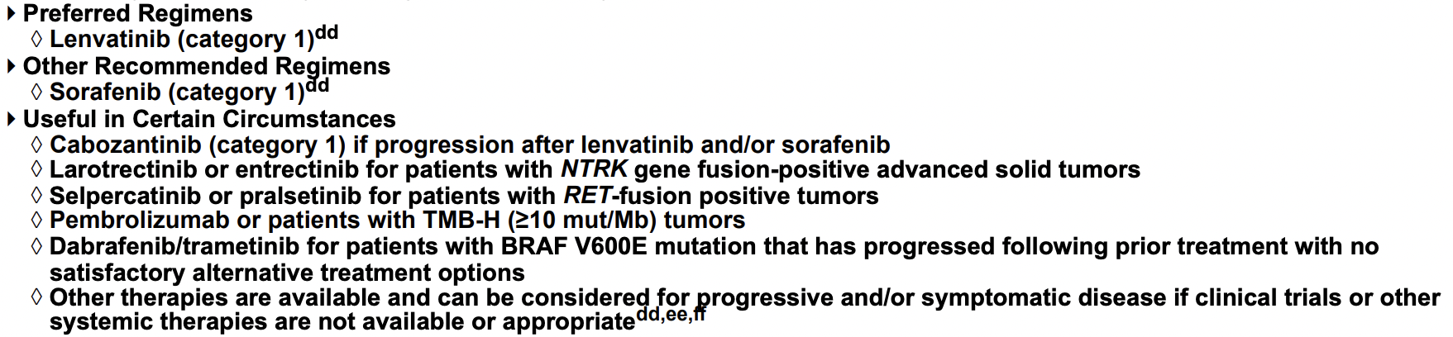
5º
Tireoide - Carcinoma Diferenciado (Papilífero/Folicular) de Tireoide
Tratamento sistêmico da doença metastática ou localmente avançada
Guideline NCCN

Slide 17
5º
Tireoide - Carcinoma Medular de Tireoide
Tratamento sistêmico da doença metastática ou localmente avançada
< 1cm
Tireoidectomia total + esvaziamento cervical bilateral
Radioterapia
> 1 cm
1
Guideline NCCN

Slide 18
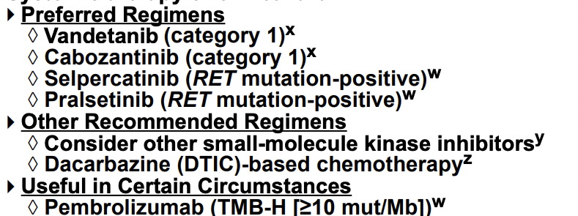
5º
Tireoide - Carcinoma Medular de Tireoide
Tratamento sistêmico da doença metastática ou localmente avançada
Guideline NCCN

Slide 19
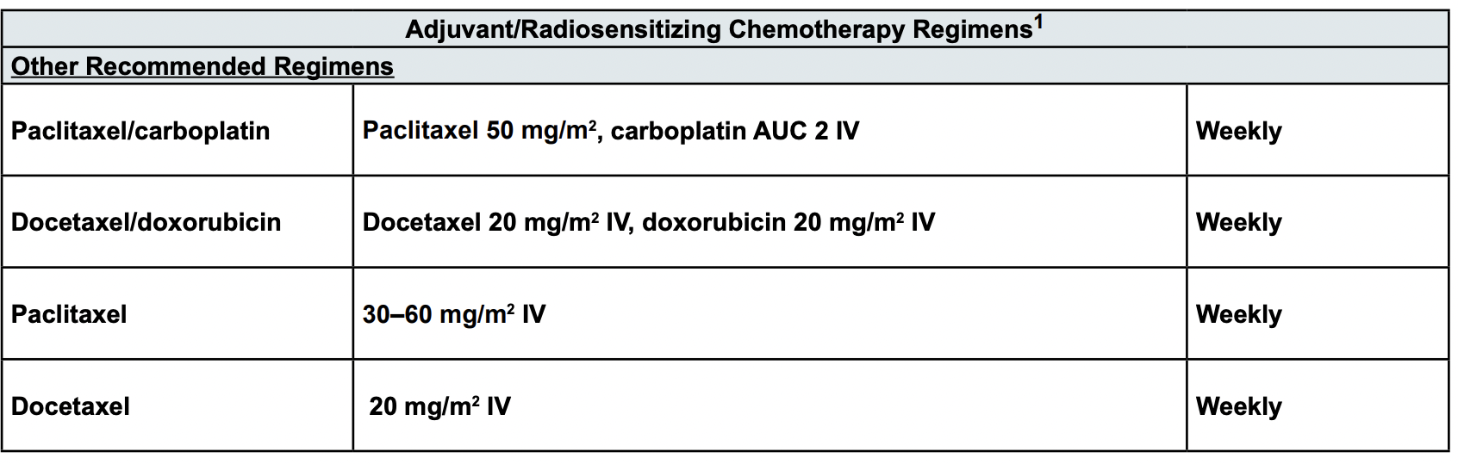
5º
Tireoide - Carcinoma Anaplásico de Tireoide
Tratamento sistêmico da doença metastática ou localmente avançada
Ressecável
Ressecável
Tireoidectomia total + esvaziamento cervical
T1-2 N1
Quimiorradioterapia
(Radioterapia + Quimioterapia semanal)
Irressecável ou recusa cirurgia
Guideline NCCN

Slide 20
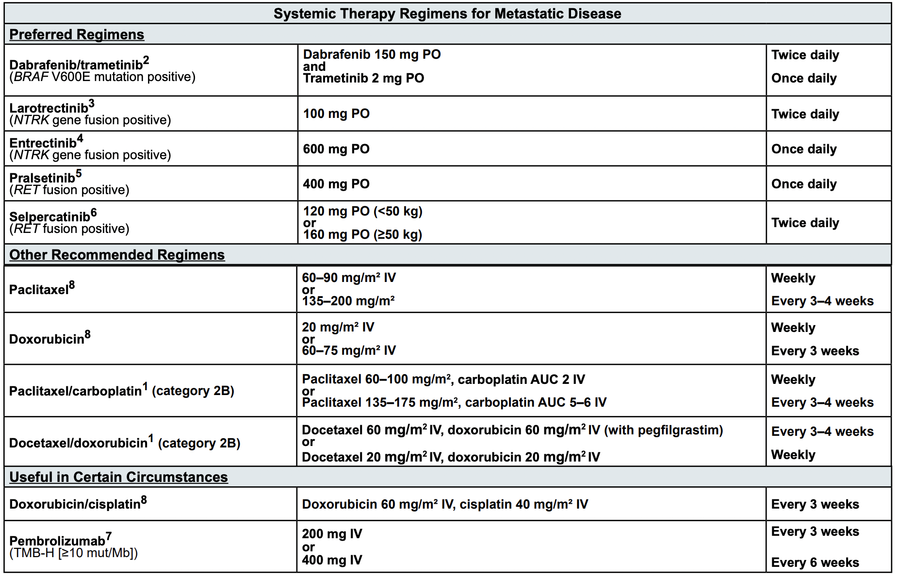
5º
Tireoide - Carcinoma Anaplásico de Tireoide
Tratamento sistêmico da doença metastática ou localmente avançada
Guideline NCCN

Slide 21





Obrigada!
www.drakatiamarchetti.com.br
drakatia.marchetti@gmail.com
5º

